Slide 1

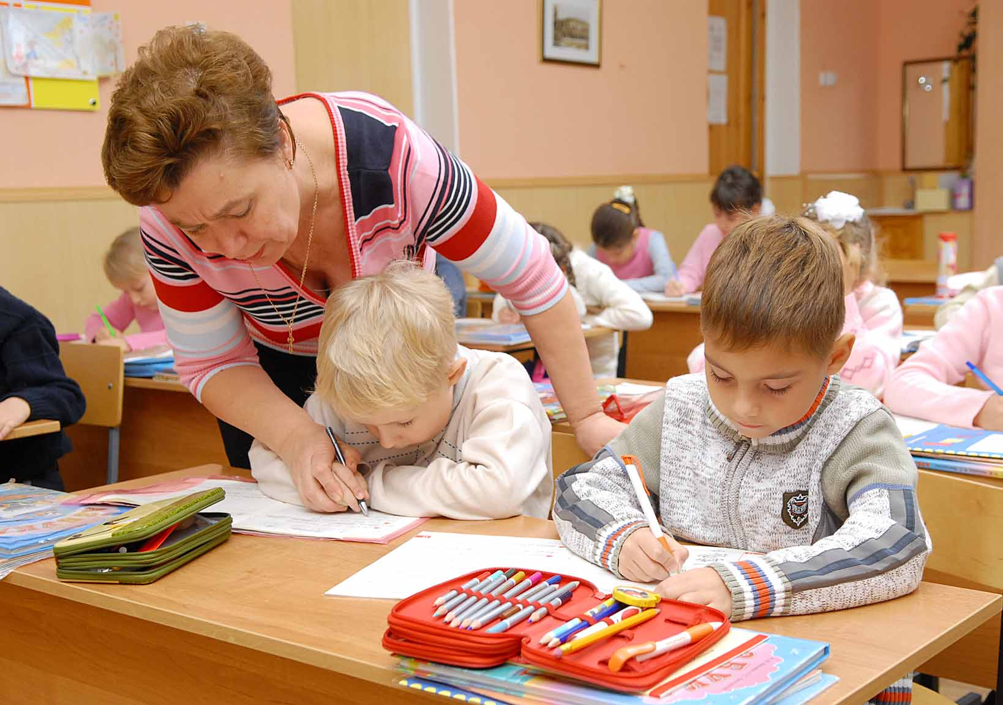


Метапредметные результаты обучения: начальная школа, основная школа

Slide 2


Система Занкова: новое время, новые задачи, новый уровень
ЛИЧНОСТНЫЕ
МЕТАПРЕДМЕТНЫЕ
ПРЕДМЕТНЫЕ
Самоопределение:
внутренняя позиция
школьника;
самоуважение и самооценка
Регулятивные:
управление своей деятельностью;
контроль и коррекция;
инициативность и
самостоятельность
Основы системы
научных знаний
Смыслообразование:
мотивация
(учебная, социальная);
границы собственного
знания и «незнания»
Опыт «предметной»
деятельности
по получению,
преобразованию
и применению
нового знания
ЛИЧНОСТНЫЕ
Коммуникативные:
речевая деятельность;
навыки сотрудничества
Морально-этическая
ориентация:
ориентация на выполнение
моральных норм;
способность к решению
моральных
проблем на основе
децентрации;
оценка своих поступков
Познавательные:
работа с информацией;
с учебными моделями;
использ. знако-символических
средств, общих схем решения;
выполнение операций
сравнения, анализа, обобщения,
классификации,
подведения под понятие
Предметные и
метапредметные
действия
с учебным материалом

Slide 3



Система Занкова: новое время, новые задачи, новый уровень
Сквозные программы:
Программа формирования
универсальных учебных действий
Чтение и работа с информацией
Учебные программы:
Русский язык
Литературное чтение
Иностранный язык (английский)
  Математика
    Окружающий мир
Изобразительное искусство
Музыка
  Технология
    Физическая культура

Slide 4
ДОСТИЖЕНИЕ ПЛАНИРУЕМЫХ РЕЗУЛЬТАТОВ – СИСТЕМООБРАЗУЮЩИЙ ФАКТОР ФГОС
Начальная школа | Основная школа
Выполнение итоговых комплексных работ на межпредметной основе (работа с информацией) 2. Выполнение итогового проекта (в группе). ФГОС:2.2. Чтение. Работа с текстом (метапредметные результаты) 1. Поиск информации и понимание прочитанного 2. Преобразование и интерпретация информации 3. Оценка информации | Выполнение промежуточных и итоговых комплексных работ на межпредметной основе, направленных на оценку сформированности УУД, основанных на работе с текстом Основной процедурой итоговой оценки достижения метапредметных результатов является защита итогового индивидуального проекта. ФГОС:1.2.3.4. Стратегия смыслового чтения и работа с текстом Поиск информации и понимание прочитанного Преобразование и интерпретация информации Оценка информации

Slide 5
Система Занкова: новое время, новые задачи, новый уровень
Предметные
Личностные
Опыт предметных и УУД с учебным материалом
Метапредметые

Slide 6
Система Занкова: новое время, новые задачи, новый уровень
Личностные и метапредметные результаты:
навыки решения разных классов учебно-познавательных
и учебно-практических задач
сотрудничество
развернутая коммуникация
самоорганизация и саморегуляция
личностный смысл учения и начальные формы рефлексии
ценностно-смысловые установки
разрешение проблем
самостоятельное приобретение и интеграция знаний
использование ИКТ для обучения и развития

Slide 7
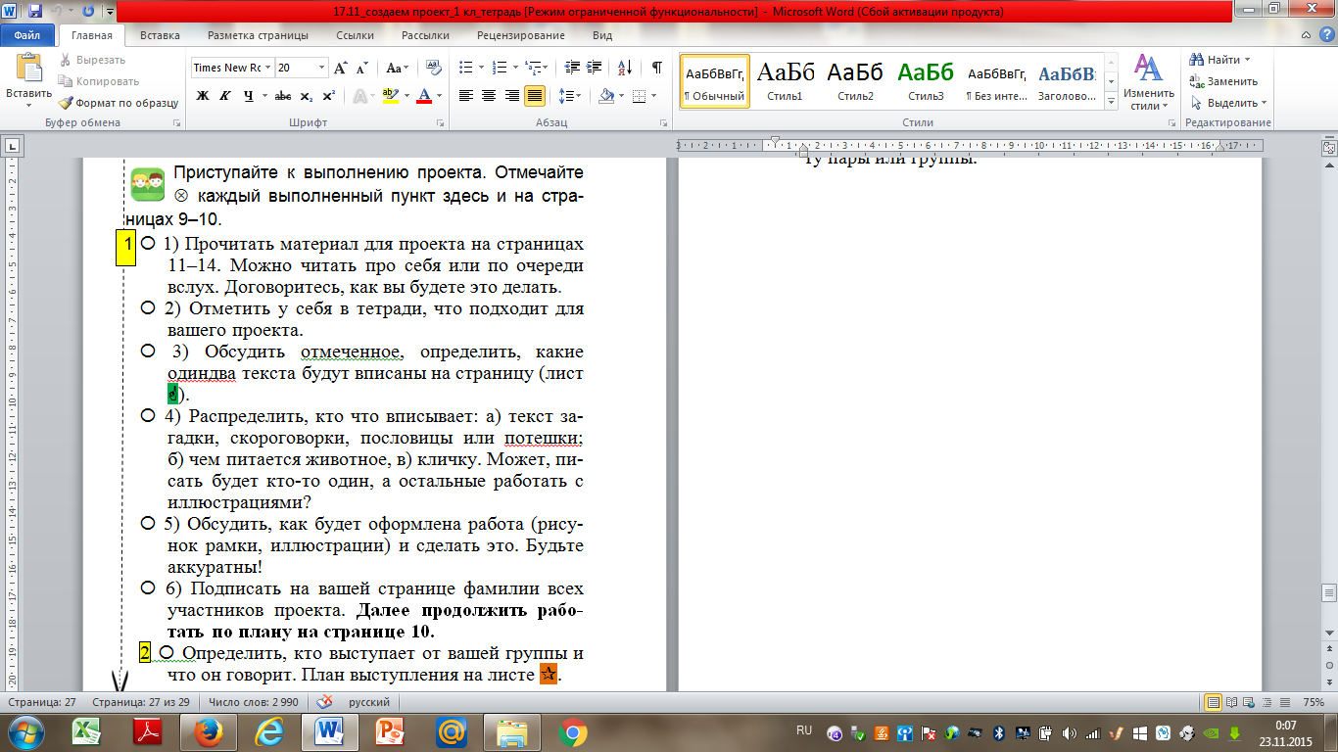
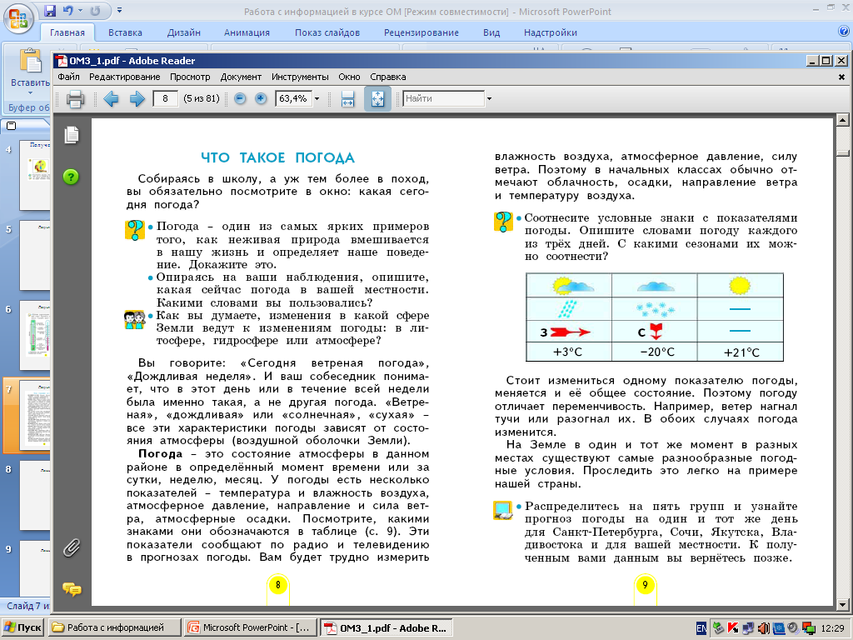
Система Занкова: новое время, новые задачи, новый уровень
Сотрудничество
С.Г. Яковлева, Е.Н. Петрова
Создаём проект: планируем,
взаимодействуем, узнаём
Рабочая тетрадь
1 класс

Slide 8
Система Занкова: новое время, новые задачи, новый уровень
Развернутая коммуникация
Прочитай историю, рассказанную Джанни Родари.
Была однажды получена открытка. На ней было написано только: «Приветы и поцелуи!». И подпись: «Нинучча». Никто не знал, кто такая эта Нинучча – старая ворчунья или девочка в джинсах. Или, может быть, какая-нибудь птичка.
Многие бы хотели получить хотя бы один из этих «приветов» и «поцелуев», хотя бы самый маленький. Но как узнать, кто такая Нинучча и почему она решила отправить открытку с приветами и поцелуями?»
Напиши небольшое письмо Нинучче (7-10 предложений). Расскажи немного о себе и задай ей два-три вопроса. Постарайся написать письмо так, чтобы Нинучча захотела тебе ответить.

Slide 9
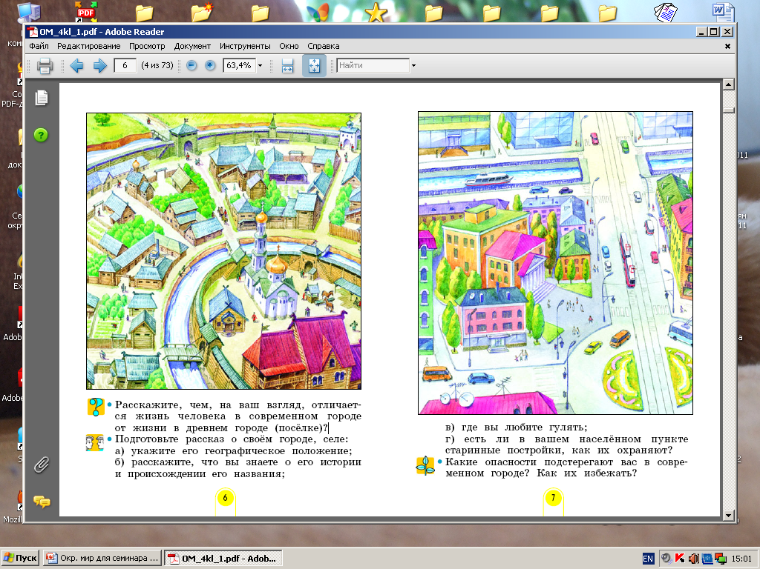
Система Занкова: новое время, новые задачи, новый уровень
Развернутая коммуникация

Slide 10
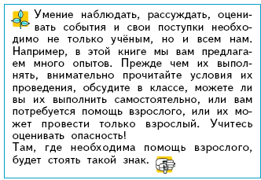
Система Занкова: новое время, новые задачи, новый уровень
Самоорганизация и саморегуляция

Slide 11
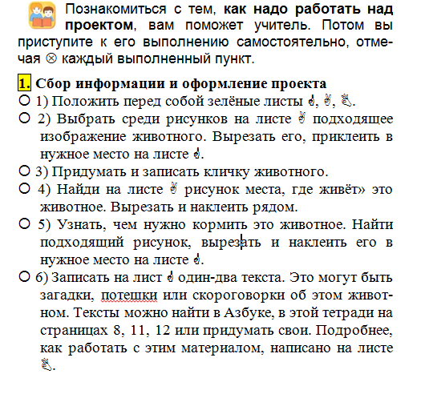
Система Занкова: новое время, новые задачи, новый уровень
Самоорганизация и саморегуляция
С.Г. Яковлева, Е.Н. Петрова
Создаём проект: планируем,
взаимодействуем, узнаём
Рабочая тетрадь
1 класс

Slide 12
Система Занкова: новое время, новые задачи, новый уровень
Личностный смысл учения и начальные формы рефлексии

Slide 13
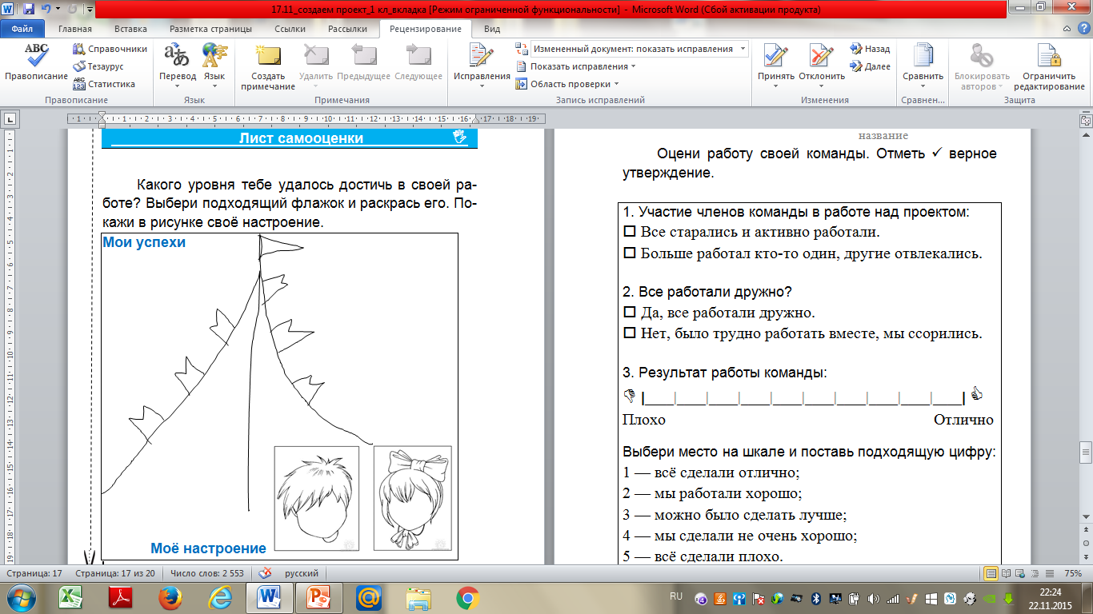
Система Занкова: новое время, новые задачи, новый уровень
Личностный смысл учения и начальные формы рефлексии

Slide 14
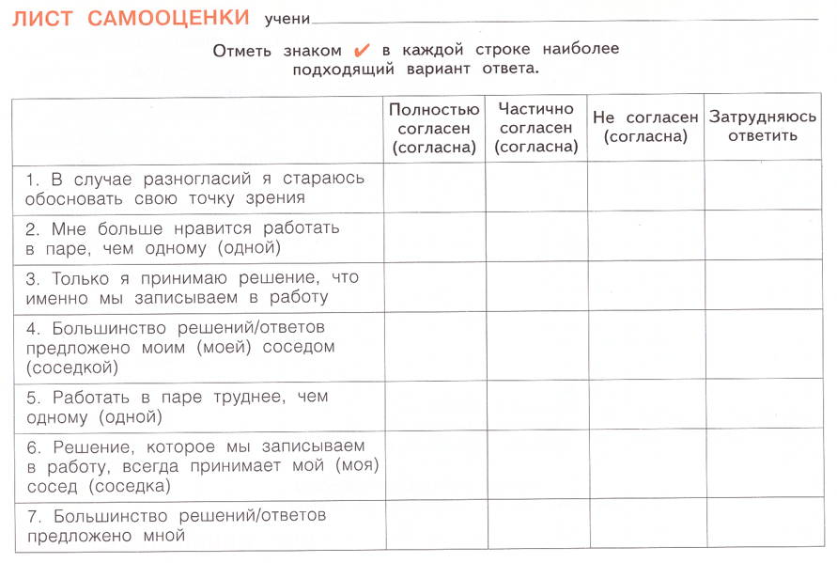
Система Занкова: новое время, новые задачи, новый уровень
Личностный смысл учения и начальные формы рефлексии

Slide 15
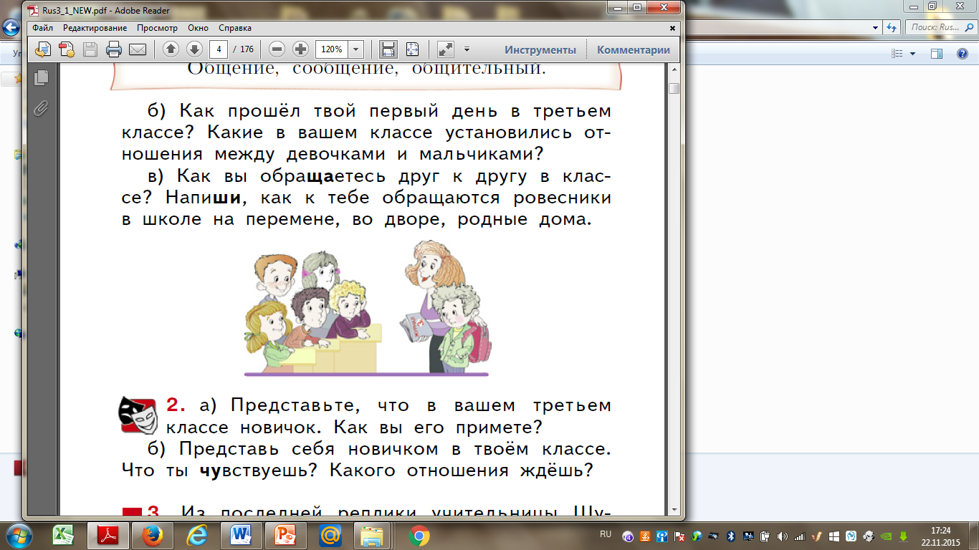
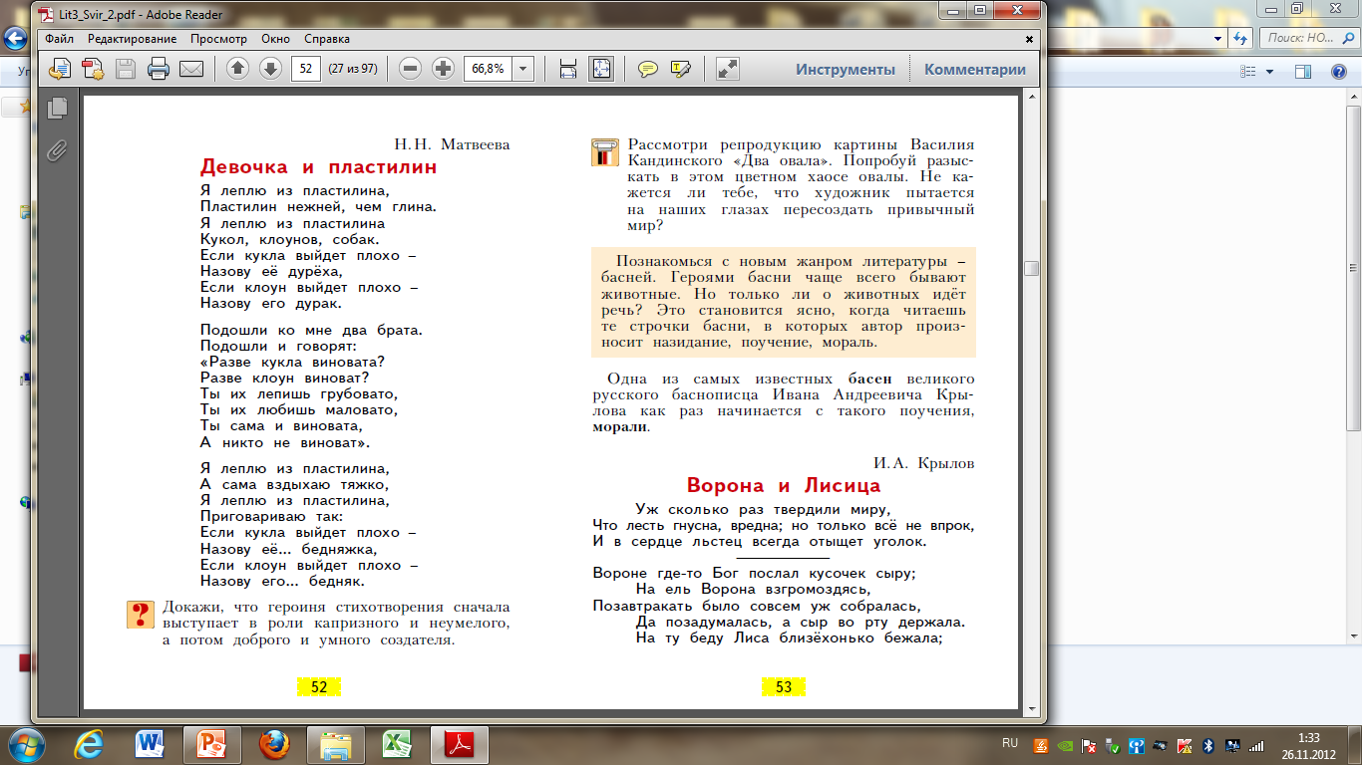
Система Занкова: новое время, новые задачи, новый уровень
Ценностно-смысловые установки

Slide 16
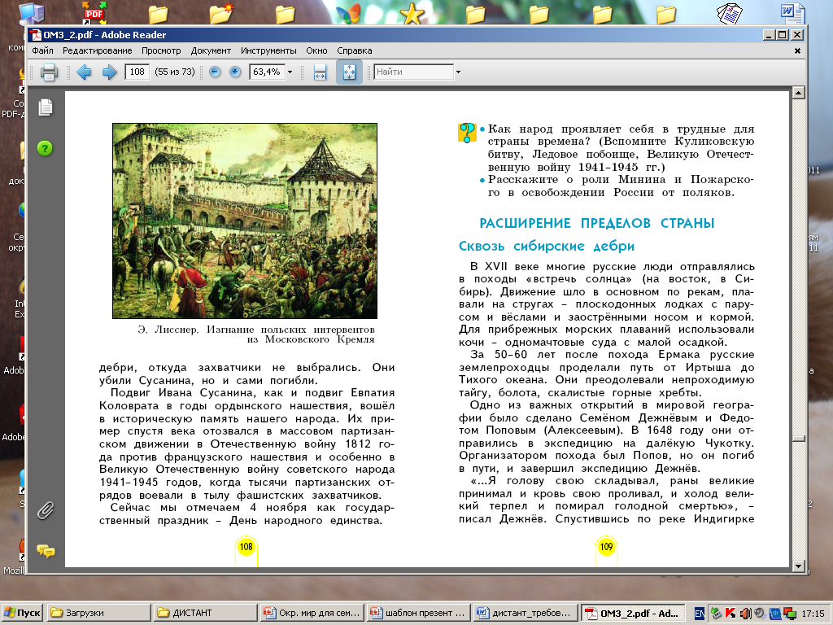
Система Занкова: новое время, новые задачи, новый уровень
Ценностно-смысловые установки

Slide 17
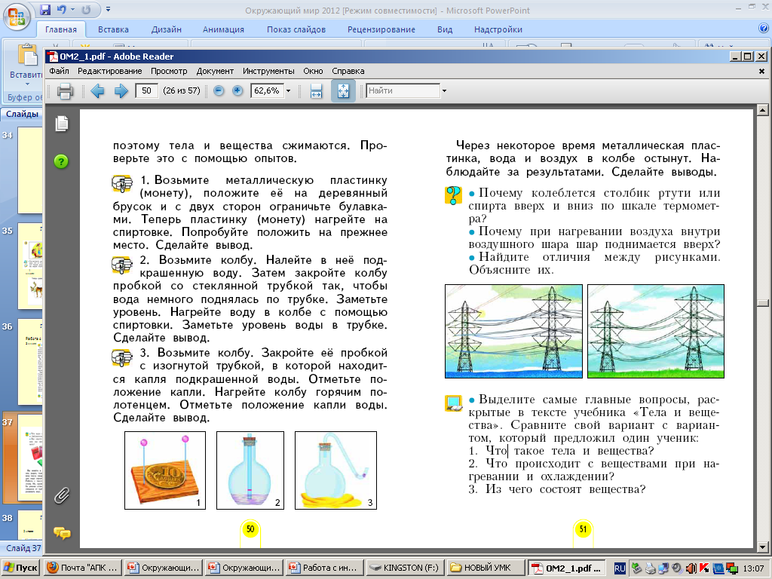
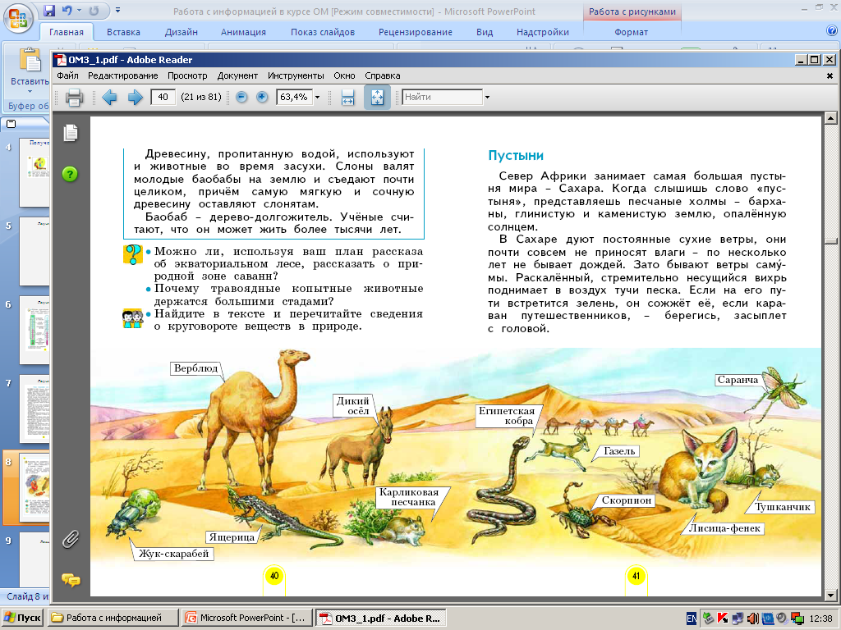
Система Занкова: новое время, новые задачи, новый уровень
Самостоятельное приобретение и интеграция знаний

Slide 18
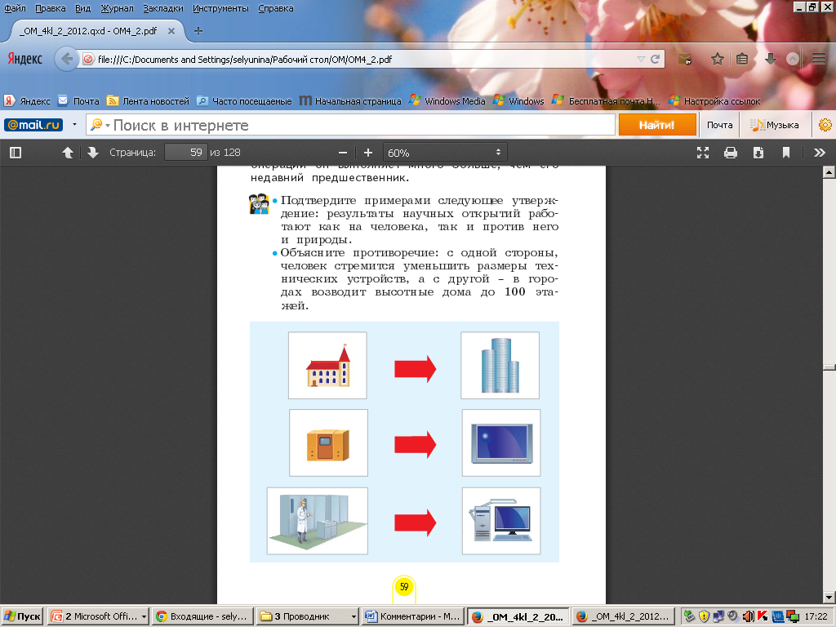
Система Занкова: новое время, новые задачи, новый уровень
Решение проблем

Slide 19
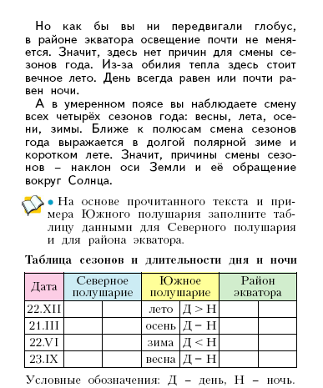
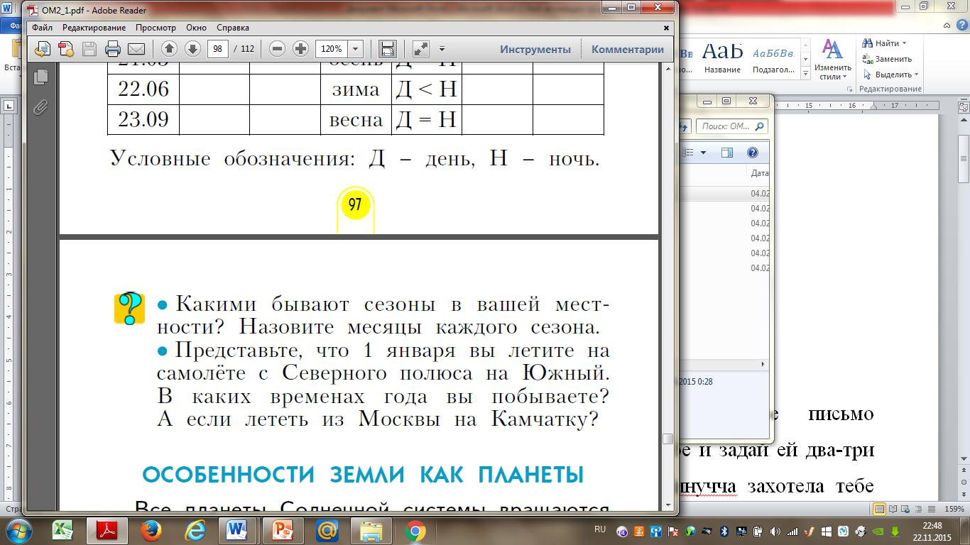
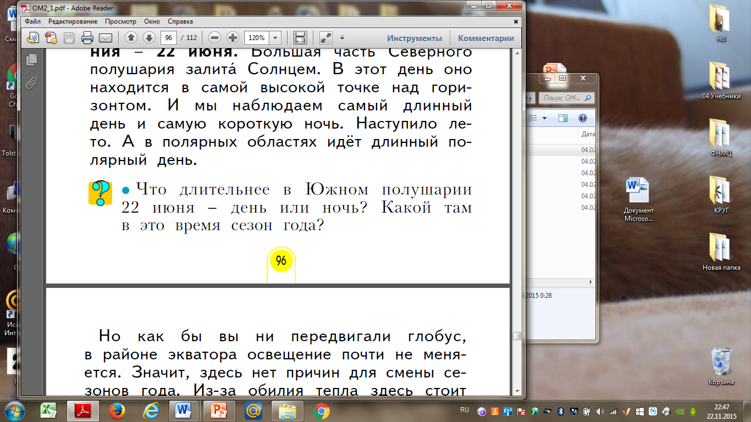
Система Занкова: новое время, новые задачи, новый уровень
Решение проблем

Slide 20
Система Занкова: новое время, новые задачи, новый уровень
Предметные
Личностные
Опыт предметных и УУД с учебным материалом
Метапредметые

Slide 21
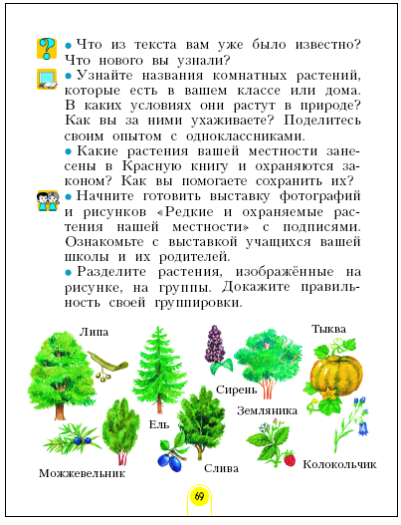
Система Занкова: новое время, новые задачи, новый уровень
2 класс. Познавательные УУД:
выделять информацию из сообщений разных видов;
осуществлять поиск нужного иллюстративного и текстового материала ; устанавливать причинно-следственные связи
в изучаемом круге явлений; проводить аналогии между изучаемым материалом и собственным опытом.
Коммуникативные УУД:
учимся умению договариваться, приходить к общему решению
…
…

Slide 22
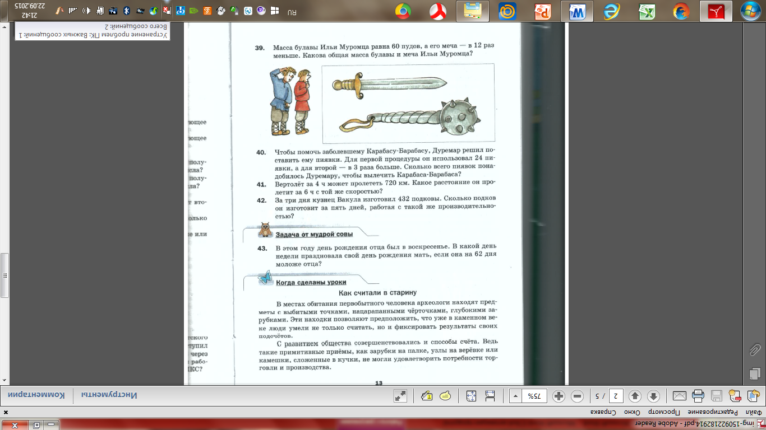

Slide 23
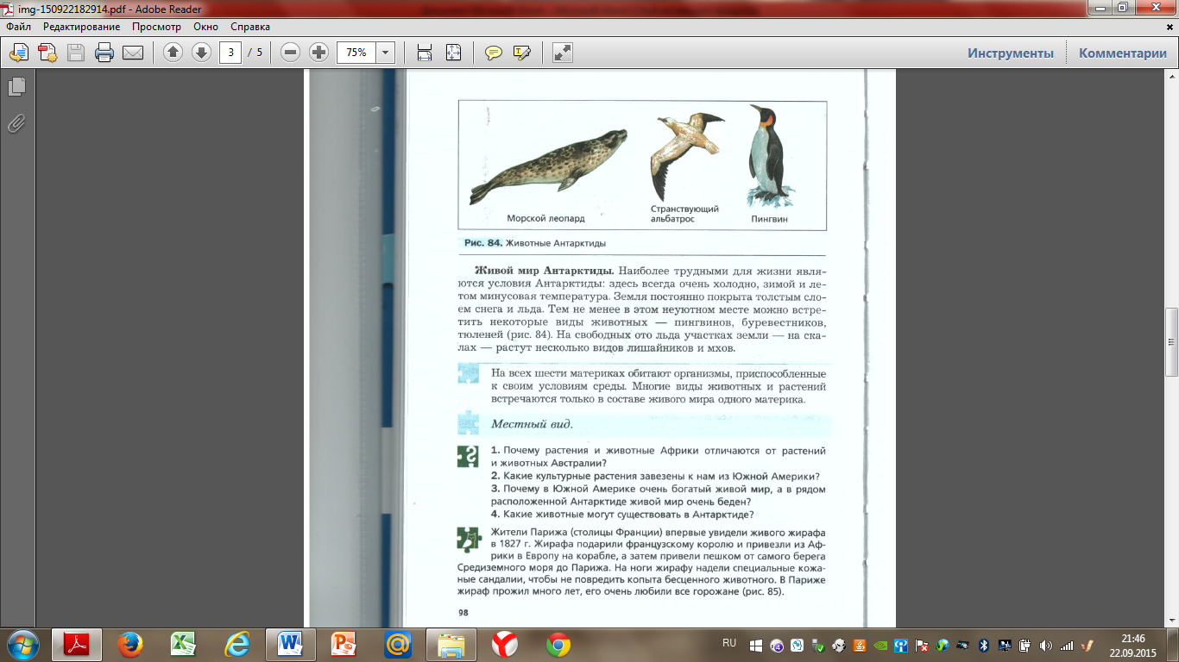

Slide 24
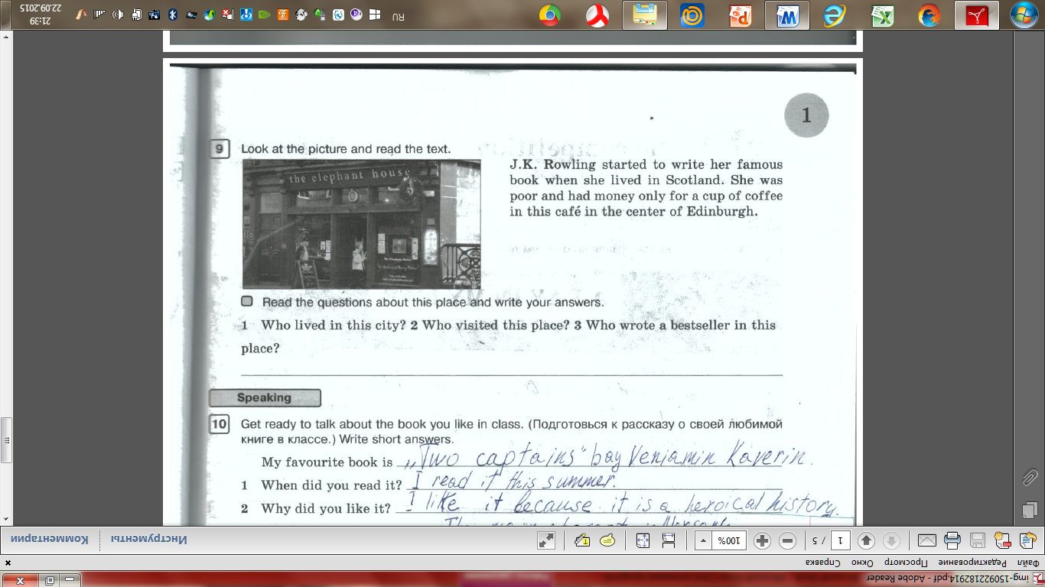

Slide 25
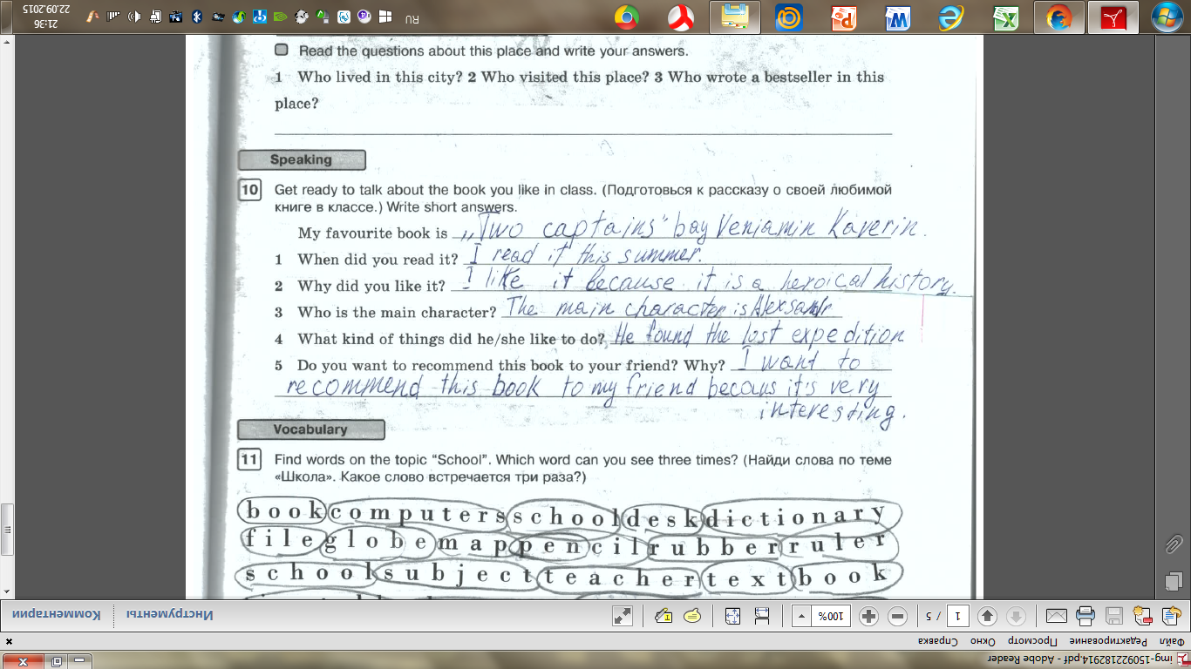

Slide 26

Система Занкова: новое время, новые задачи, новый уровень
Учитель в ходе собственного практического опыта воспитывает в себе «чуткость к изменениям «погоды» на уроке, проникновение в духовный мир учеников и применяет такие педагогические способы и приемы, которые соответствуют конкретным обстоятельствам»
(Л.В. Занков. Беседы с учителями. 1974. С. 179)

Slide 27
Оценка личностных результатов
сформированность личностных универсальных учебных действий
эффективность деятельности системы образования, ОУ
внешние мониторинговые исследования с использова-нием неперсонифицированных потоков информации
Объект оценки
Предмет оценки
Процедуры оценки

Slide 28
Оценка метапредметных результатов
Объект оценки
Предмет оценки
Процедуры оценки
сформированность регулятивных, коммуникативных и познавательных универсальных учебных действий
а) уровень сформированности данного вида действий
б) уровень присвоения УУД
а) внутренняя накопленная оценка
б) итоговая оценка

Slide 29
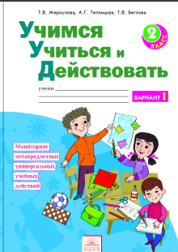








Мониторинг УУД в начальной школе
Диагностические комплекты:
«Хочу, могу, действую»,
«Учимся учиться и
действовать»
Авторы:
Битянова М.Р.
Меркулова Т.В.
Теплицкая А.Г.
Беглова Т.В.
Яковлева С.Г.

Slide 30
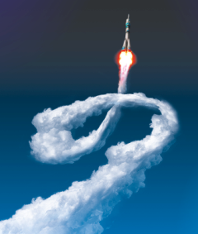

Система
Л.В. Занкова
Новое время.
Новые задачи.
Новый уровень

Slide 31


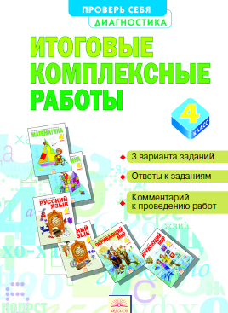



Slide 32
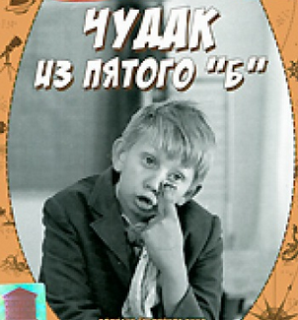
Успешный пятиклассник..?
Какой
он?
Что он
любит?
Что он умеет делать?

Slide 33
Этапы формирования УУД
«Представление»
  Выполнение учебного действия по образцу, содержащему необходимый способ действия
1 этап
«Способ»
  Осуществление способа действия по прямому указанию на его название (назначение)
2 этап
"Универсальное учебное действие"
  Применение способа действия в контексте учебной задачи (цели)
3 этап
Notes:
Таким образом, мы рассматриваем развитие УУД в начальной школе как процесс, проходящий в три основных этапа: выполнение по образцу, содержащему способ действия («представление»), осуществление способа действия по его названию («способ»), применение необходимого способа действия в контексте учебной задачи (собственно «Универсальное учебное действие») (см. также рис. №1):

Slide 34
ДОСТИЖЕНИЕ ПЛАНИРУЕМЫХ РЕЗУЛЬТАТОВ – СИСТЕМООБРАЗУЮЩИЙ ФАКТОР ФГОС
Начальная школа | Основная школа
Выполнение итоговых комплексных работ на межпредметной основе (работа с информацией) 2. Выполнение итогового проекта (в группе). ФГОС:2.2. Чтение. Работа с текстом (метапредметные результаты) 1. Поиск информации и понимание прочитанного 2. Преобразование и интерпретация информации 3. Оценка информации | Выполнение промежуточных и итоговых комплексных работ на межпредметной основе, направленных на оценку сформированности УУД, основанных на работе с текстом Основной процедурой итоговой оценки достижения метапредметных результатов является защита итогового индивидуального проекта. ФГОС:1.2.3.4. Стратегия смыслового чтения и работа с текстом Поиск информации и понимание прочитанного Преобразование и интерпретация информации Оценка информации

Slide 35
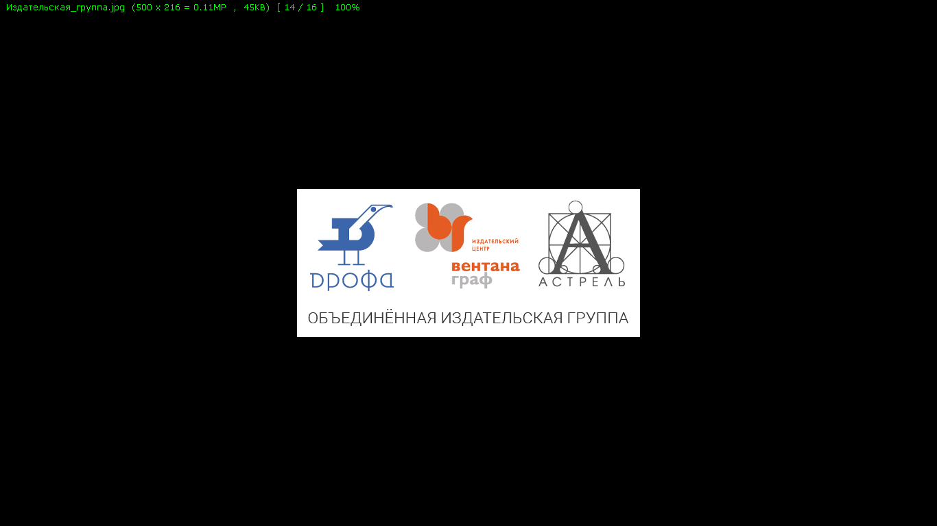
Федеральный научно-методический центр
им. Л.В. Занкова
125212, г. Москва, Головинское шоссе,
д. 8, корп. 2а, комн. 314.
Тел. (495) 786-21-19
E-mail: zankov@apkpro.ru, sistemazankova@gmail.com
Сайт: www.sistemazankova.ru
Группы VK и FB «Занковское пространство»

